Slide 1
포렌식 시각화
황지민

Slide 2
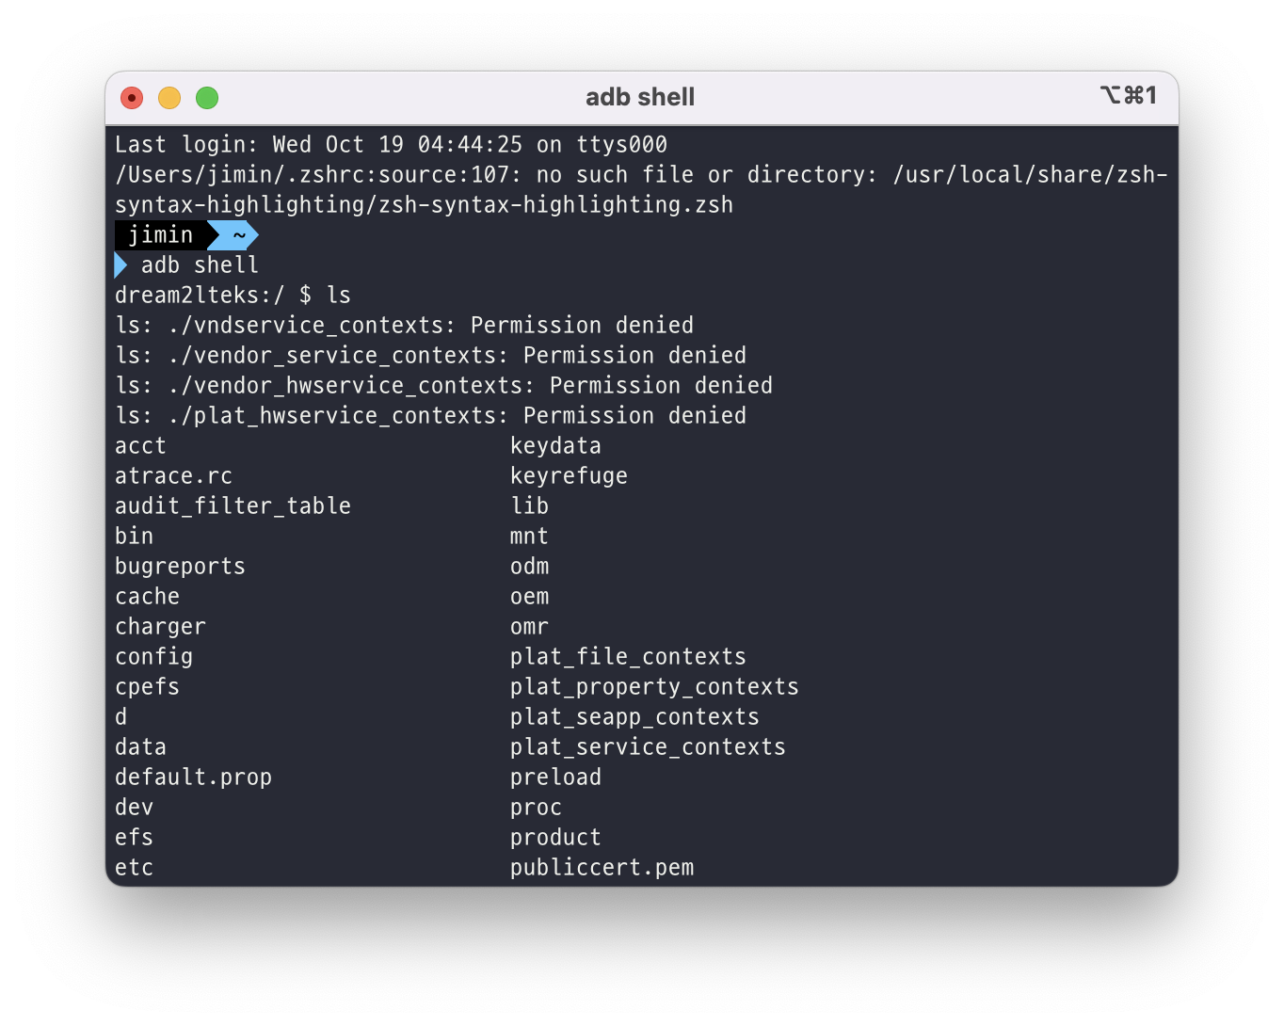
시각화 선정

Slide 3
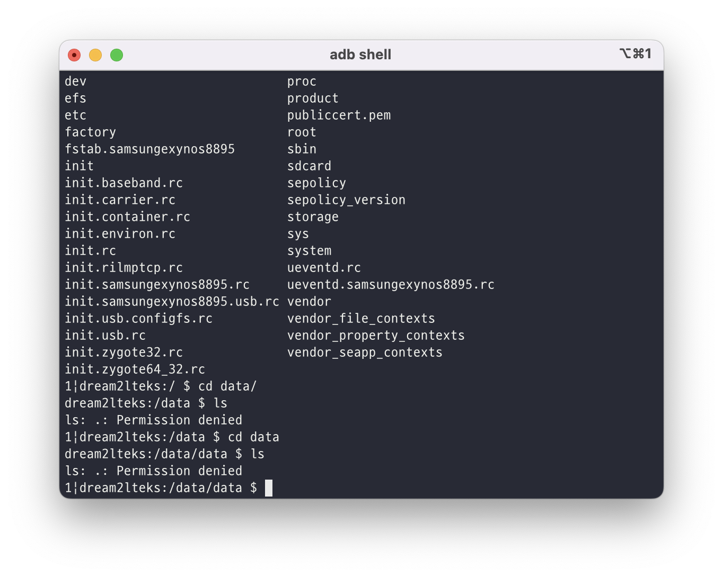
시각화 선정

Slide 4
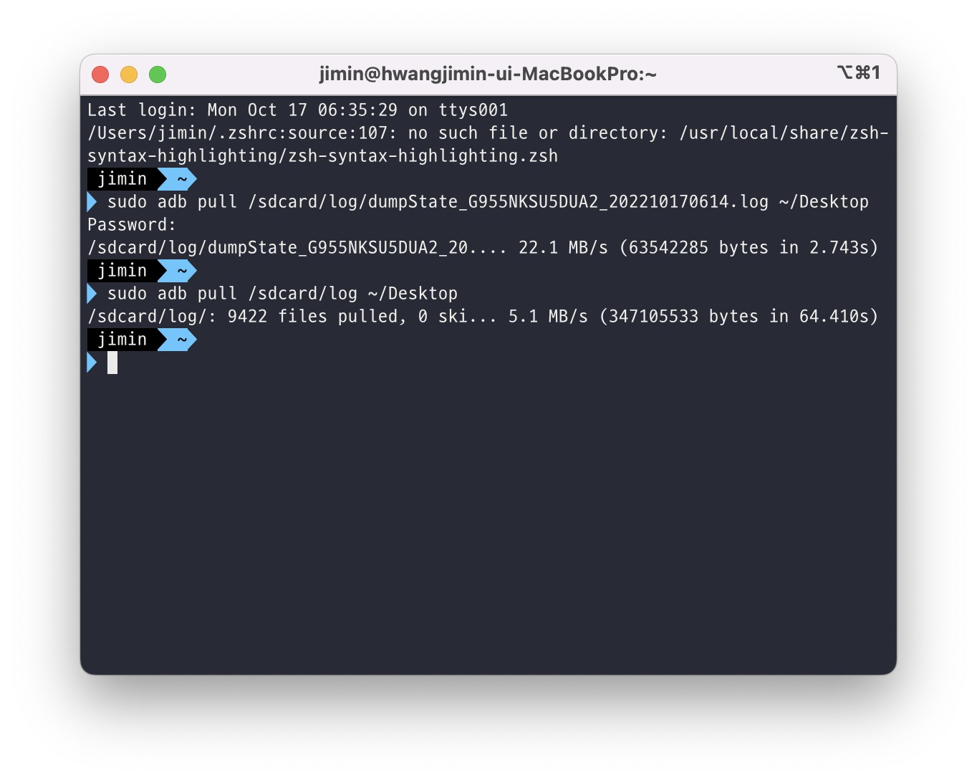
시각화 선정

Slide 5
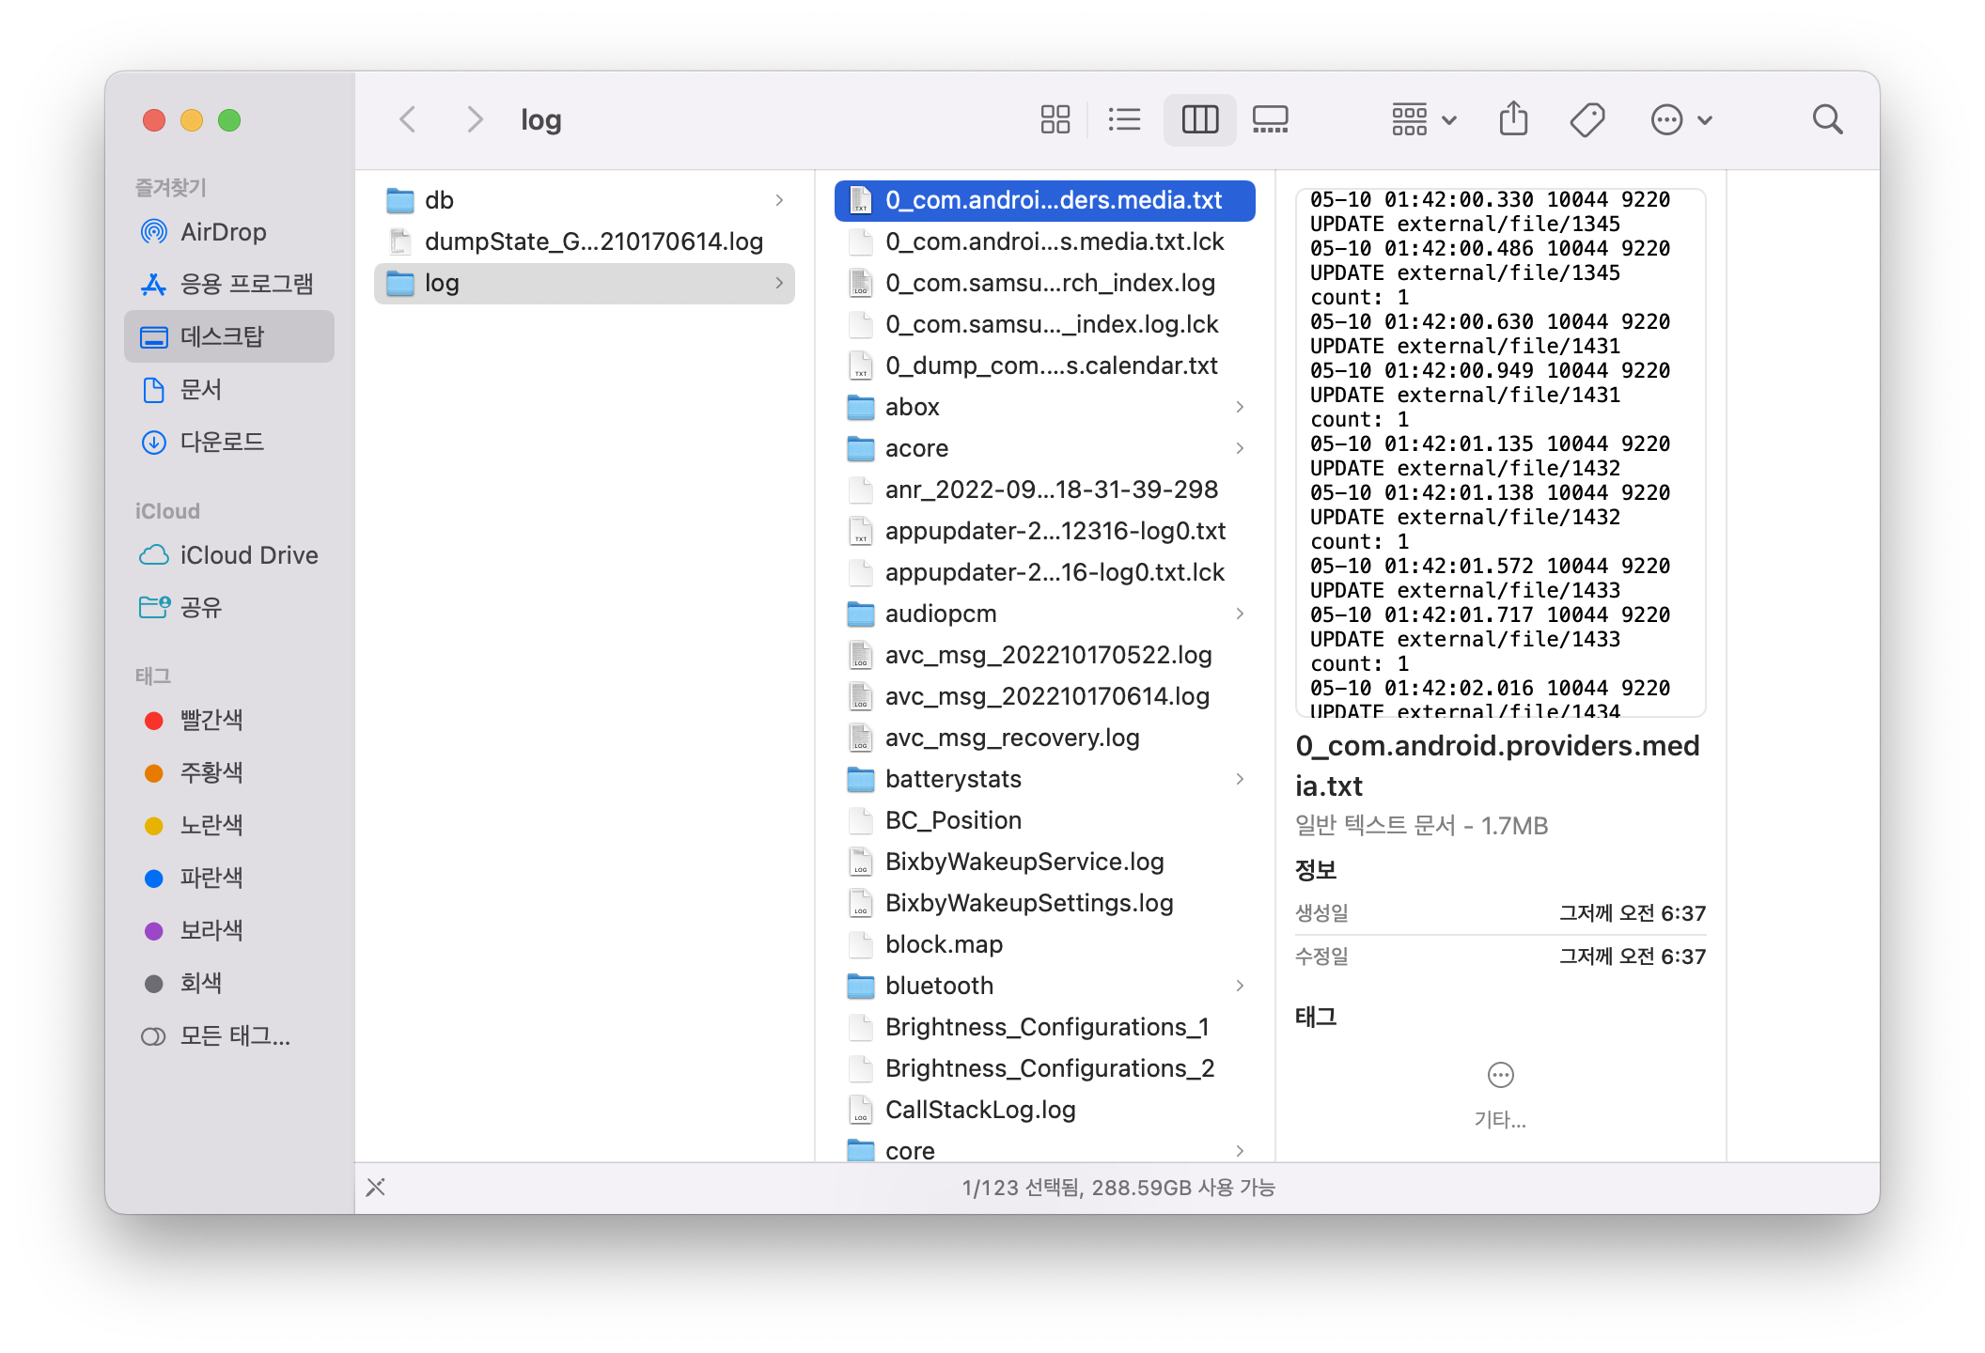
시각화 선정

Slide 6
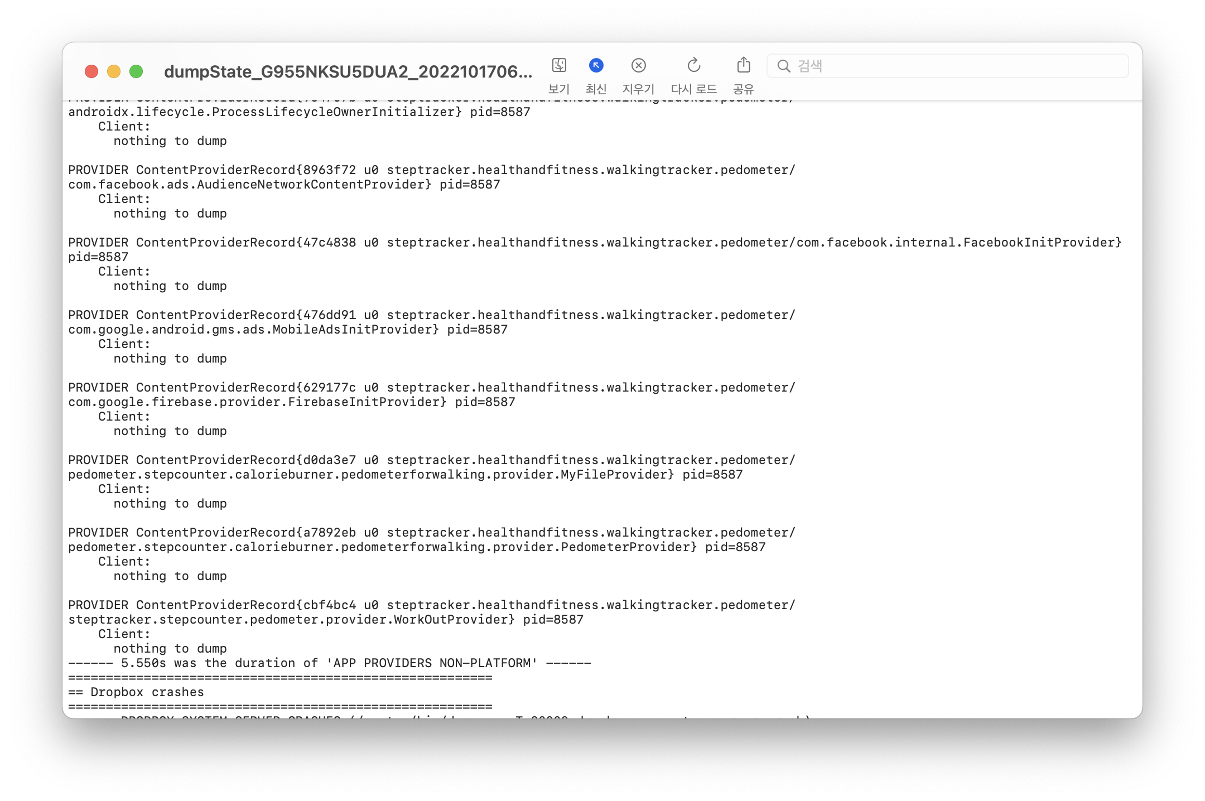
시각화 선정

Slide 7
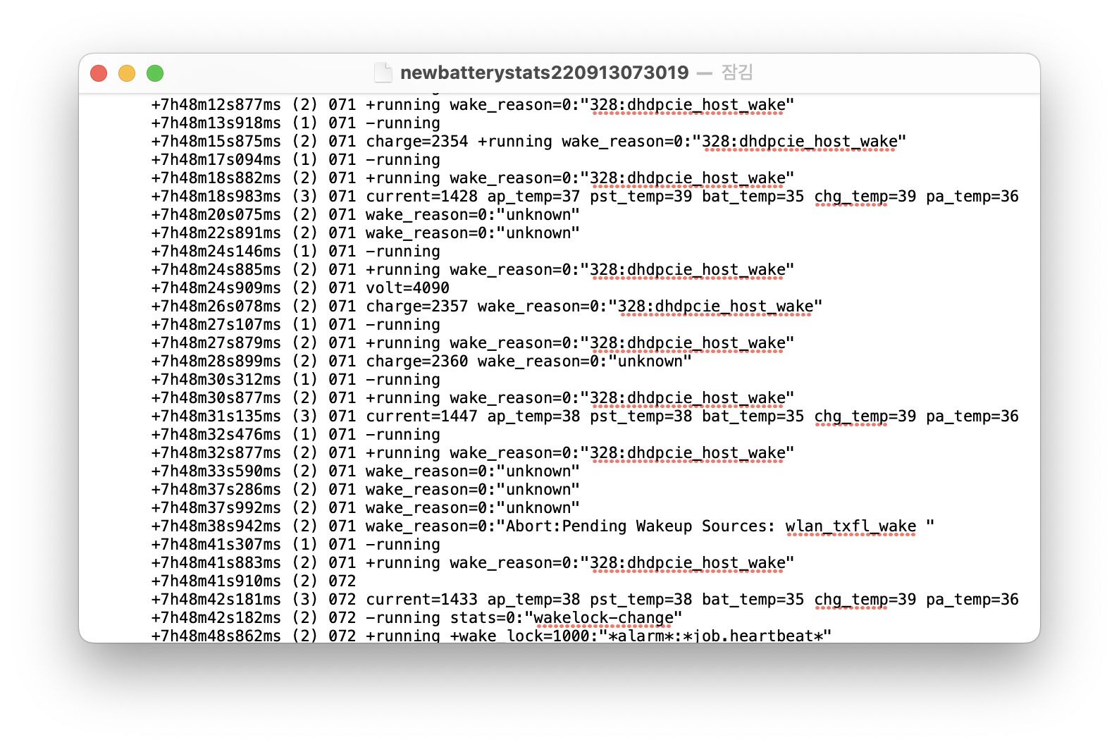
시각화 선정

Slide 8
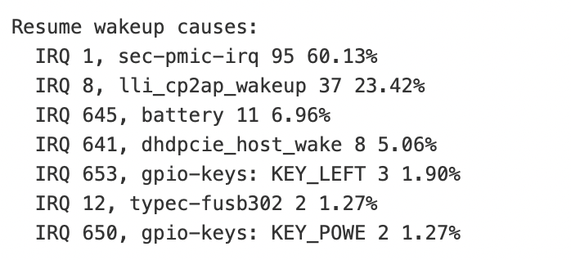
시각화 선정

Slide 9
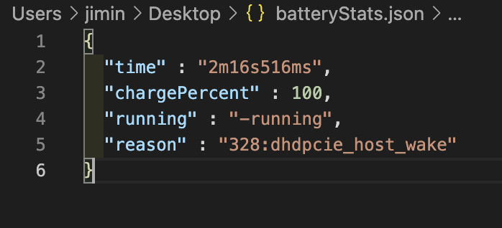
시각화 선정

Slide 10
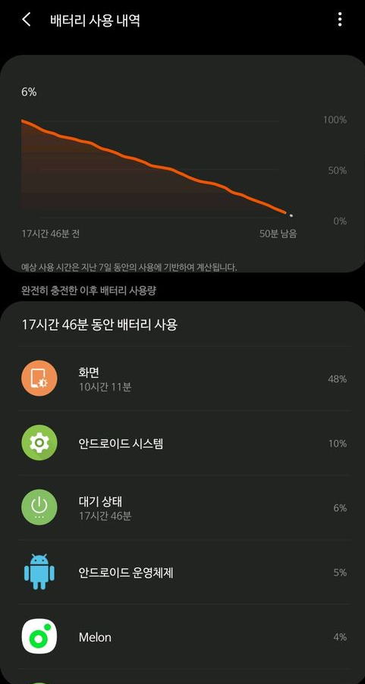
시각화 선정

Slide 11
추후 계획
데이터 분석
포렌식 데이터 시각화 대상 선정
시각화 시작

Slide 12
감사합니다

